Slide 1
Khoa Công nghệ thông tin Bộ môn công nghệ phần mềm
XÂY DỰNG WEBSITE QUẢN LÝ CÔNG VIỆC BẰNG ASP.NET CORE WEB API
Sinh viên thực hiện:
MSSV:
Giáo viên hướng dẫn:
QUÁCH VĂN CẢNH
1721050520
THS. ĐĂNG HỮU NGHỊ

Slide 2
Nội dung
Tổng quan đề tài
1
2
Khảo sát
3
Cơ sở lý thuyết
4
Phân tích thiết kế hệ thống
Kết quả
5
5
Tổng kết

Slide 3
TỔNG QUAN ĐỀ TÀI
Trong những năm gần đây với sự phát triển vượt trội của khoa học kỹ thuật đặc biệt là công nghệ thông tin với những ứng dụng của công nghệ thông tin vào các lĩnh vực đã đóng góp phần to lớn cho sự nghiệp phát triển của con người. Khi mà internet được nhân rộng và trở nên phổ biến, người dùng ngày càng có xu hướng tham khảo thông tin , làm việc trên mạng. Từ những thứ đơn giản nhất như mua sắm, học tập, làm việc online,…
Chính vì thế, website quản lý công việc ra đời mang đến cho các doanh nghiệp, công ty hay người dùng có nhu cầu về quản lý công việc, dự án có thể dễ dàng hơn trong quá trình vận hành, giao việc và báo cáo.
=> Từ những phân tích trên, ý tưởng cho website quản lý công việc hình thành nhằm mục đích giúp cho người sử dụng cũng như các doanh nghiệp, công ty thuận tiện hơn trong việc quản lý và giao việc tức thời. Giúp đảm bảo tiến độ và nâng cao năng suất công việc.

Slide 4

TỔNG QUAN ĐỀ TÀI
Trong báo cáo đồ án này sẽ tập trung trình bày những nghiên cứu kiến thức cơ bản về lập trình website, đi sâu vào nền tảng C# – ASP.NET Core Web API và VueJs. Để tiến hành triển khai xây dự website quản lý công việc đạt kết quả tốt nhất.

Slide 5
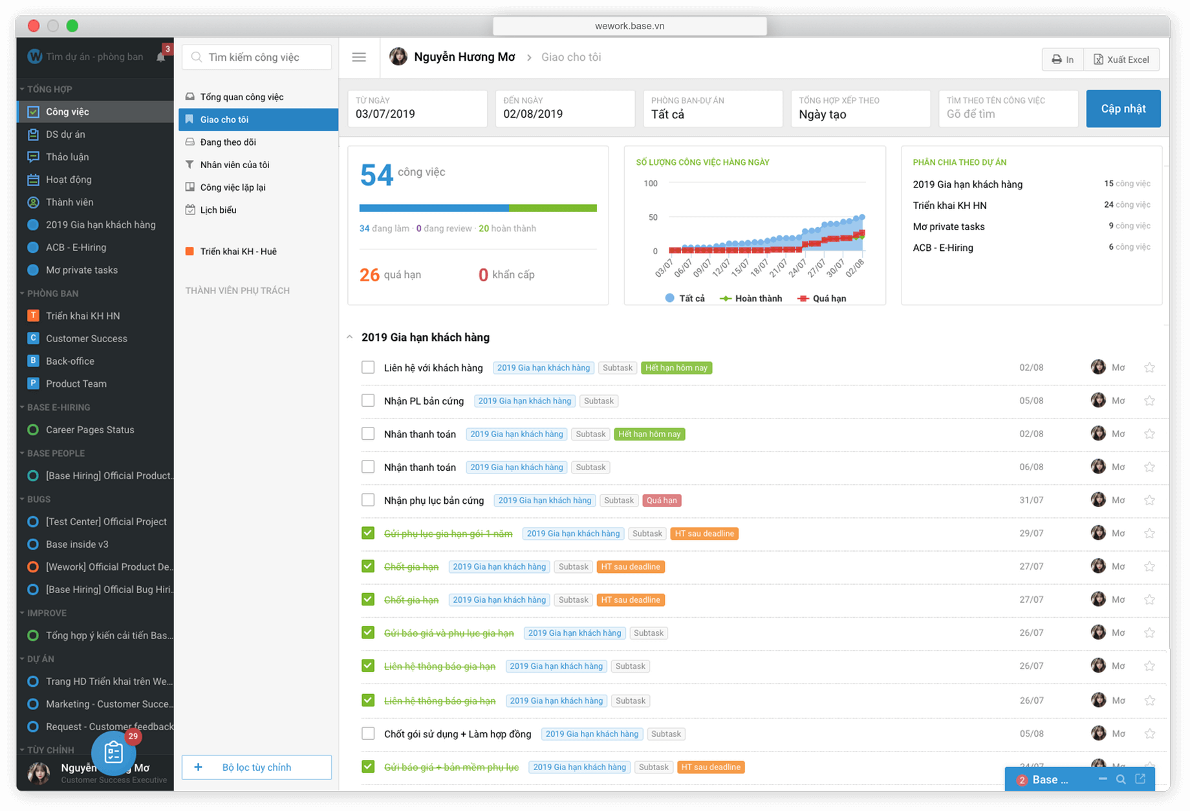
KHẢO SÁT
Khảo sát thực tế doanh nghiệp sản xuất và kinh doanh áo mưa: Mục đích là để đưa ra các quy trình nghiệp vụ chung của quản lý công việc.
Quy trình khởi động dự án
Quy trình tạo dự án và lập kế hoạch
Quy trình giao việc
Quy trình theo dõi và báo cáo kết quả.
Khảo sát các website quản lý công việc nổi tiếng: Tham khảo các quy trình nghiệp vụ của quản lý công việc đã và đang được sử dụng. Từ đó đưa ra những đóng góp phù hợp cho dự án của mình.

Slide 6







Cở sở lý thuyết
HTML, CSS, JavaScript(JS)
Framework VueJS
C# - ASP.NET Core
Hệ quản trị CSDL MySQL
Axios – Fetch

Slide 7
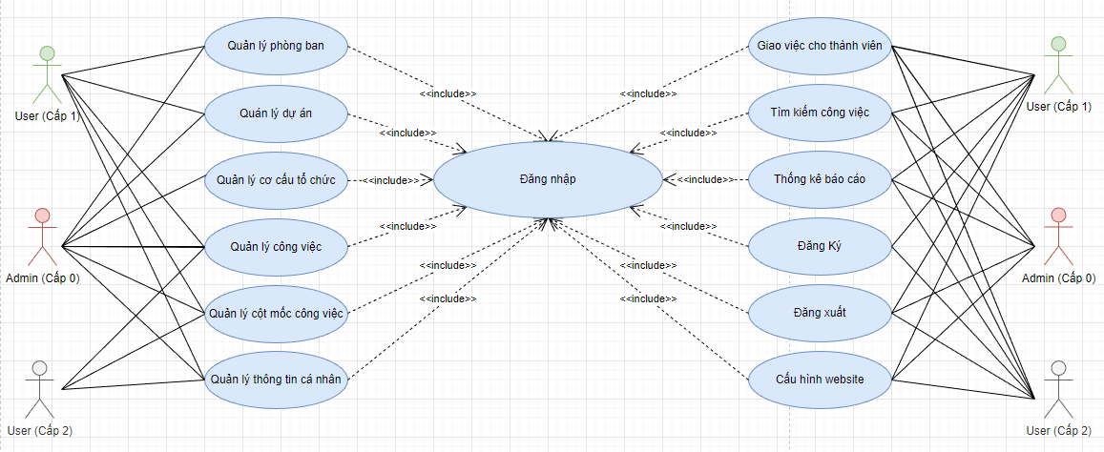
PHÂN TÍCH THIẾT KẾ HỆ THỐNG
UseCase tổng quát

Slide 8
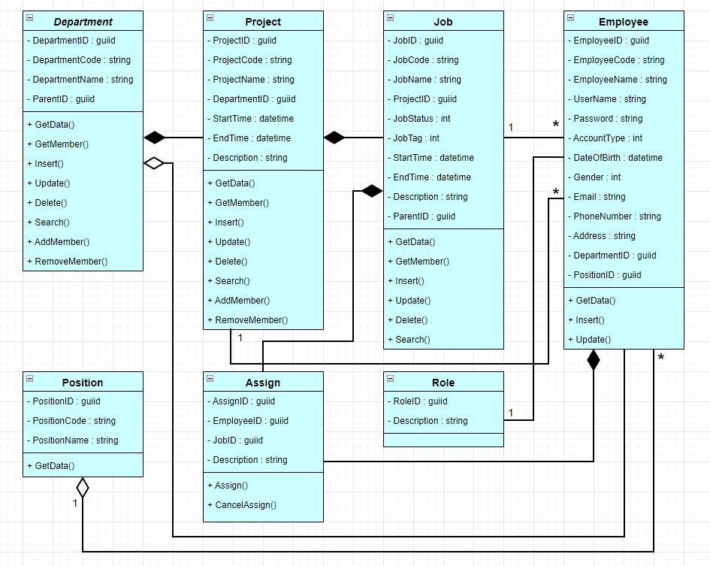
PHÂN TÍCH THIẾT KẾ HỆ THỐNG
Biểu đồ lớp

Slide 9
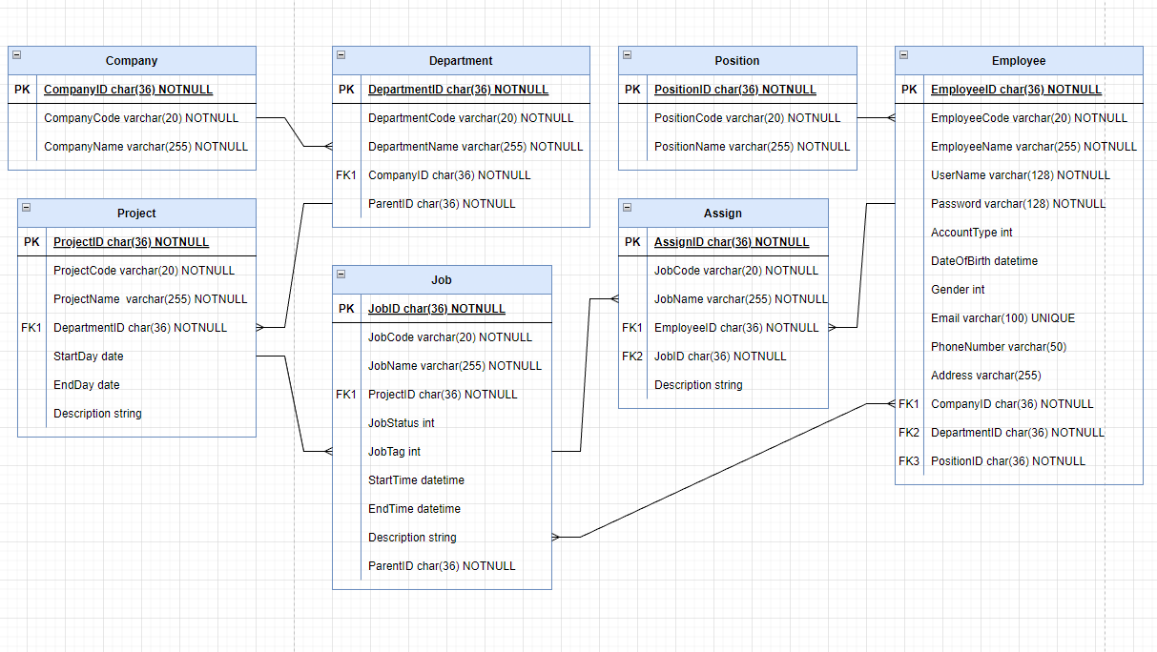
PHÂN TÍCH THIẾT KẾ HỆ THỐNG
Mô hình thực thể kết hợp

Slide 10
KẾT QUẢ

Slide 11
Tổng kết
Đạt được
Đồ án đã được xây dựng dựa bằng việc áp dụng các môn học: Hệ quản trị dữ liệu, Cơ sở dữ liệu, Ngôn ngữ mô hình hoá UML, Phân tích thiết kế hệ thống, Lập trình ứng dụng di động, … sau quá trình học tập tại trường Đại học Mỏ - Địa Chất.
Chưa đạt được
Tuy nhiên, hiểu biết của em vẫn còn hạn chế, các khâu xây dựng website vẫn còn nhiều thiếu sót và chưa được chuẩn xác như mong muốn, em cần rèn luyện thêm khả năng tư duy logic cũng như chăm chỉ hơn để có thể phát triển kỹ năng chuyên môn hơn nữa với mong muốn không chỉ đáp ứng được kỳ vọng mà chuyên ngành đặt ra mà còn vượt lên trên cả các kỳ vọng đó.
Hướng phát triển
Tối ưu hoá, cải thiện hiệu năng của ứng dụng giúp cả thiện trải nghiệm của người dùng. Tìm hiểu và áp dụng các công nghệ mới cho website. Phát triển thêm các chức năng cho khách hàng và người quản trị. Đưa website được sử dụng vào thực tế trong đời sống.

Slide 12
Thank you!

